Slide 1
Великой победе посвящается
УО «Гомельский государственный университет
имени Франциска Скорины»
Математический факультет
Кафедра вычислительной математики и программирования
Выполнила студентка Какура Анастасия
Руководитель к.ф.-м.н. Карасёва Г.Л

Slide 2
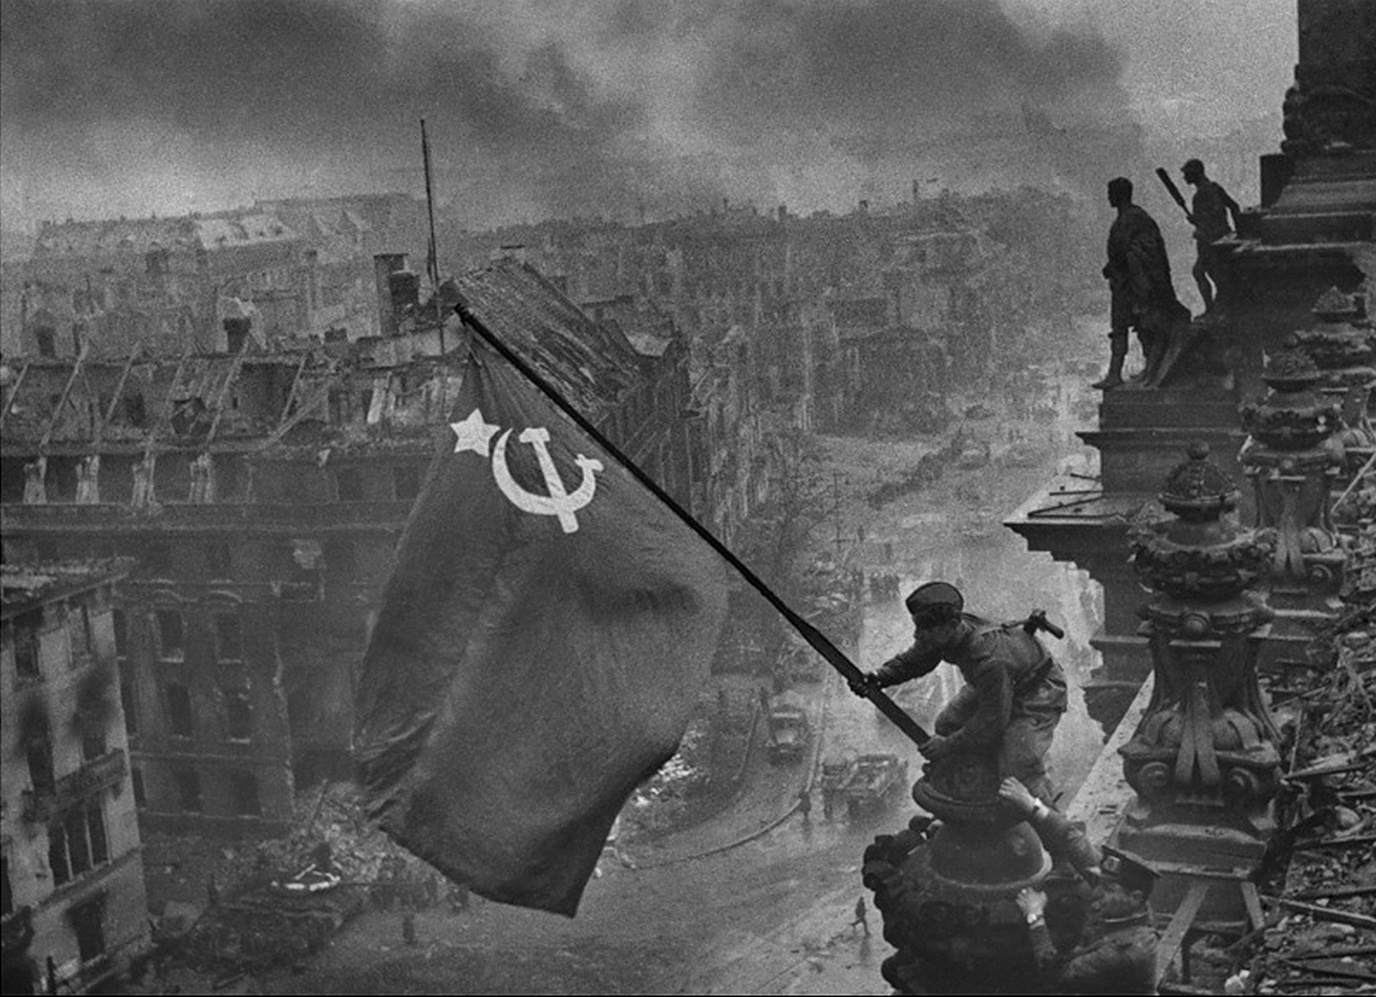

Slide 3
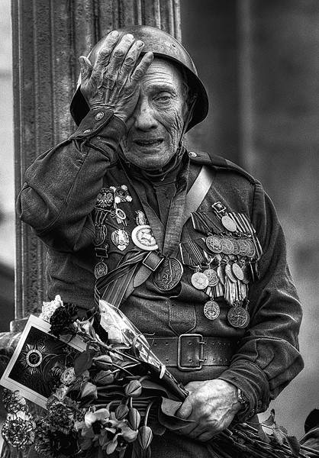
Великая Отечественная война
1941-1945

Slide 4
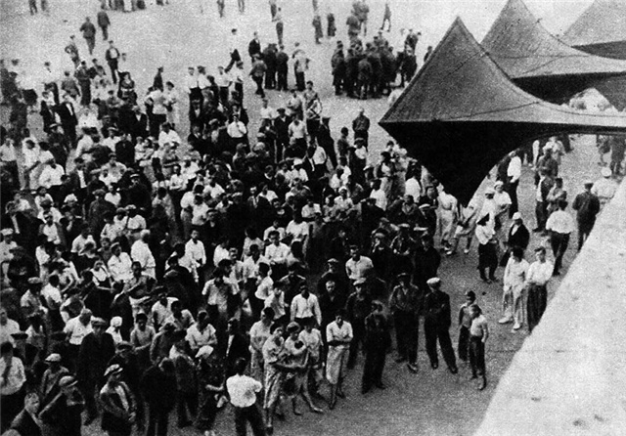
«СЕГОДНЯ, 22 ИЮНЯ 1941 ГОДА В 4 ЧАСА УТРА …»

Slide 5
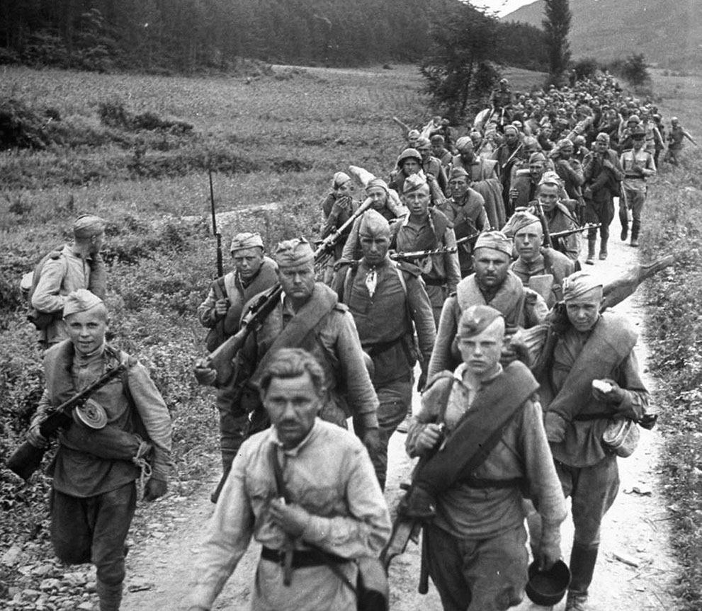
Наши солдаты
отправляются на фронт

Slide 6
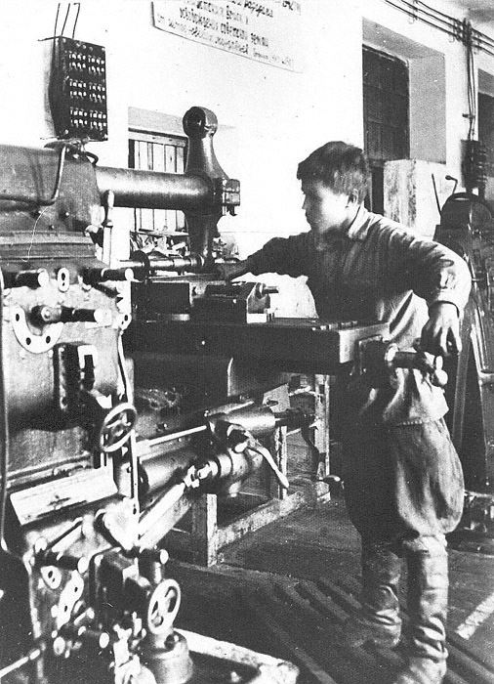
С первых дней войны дети пришли на помощь взрослым

Slide 7
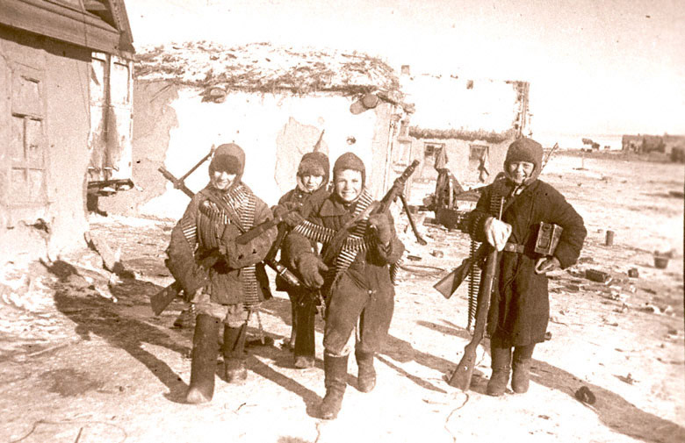
Самые юные не отличались отвагой от своих старших братьев и сестер

Slide 8
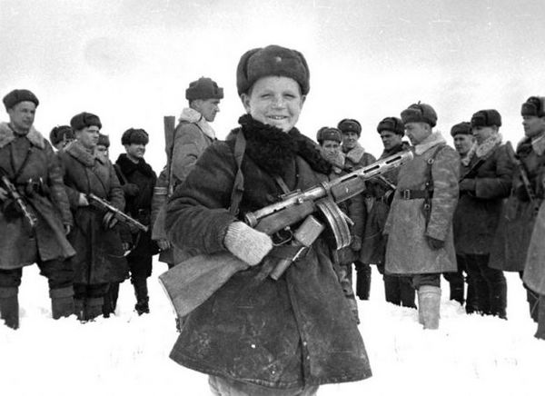
Они уходили на фронт, становясь детьми полков

Slide 9
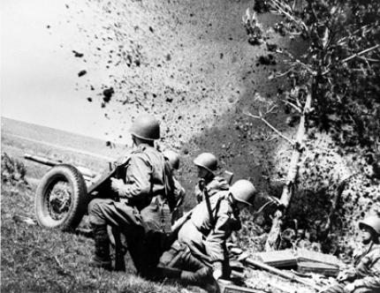
Пока их родители отдавали жизни, защищая свои родные города

Slide 10
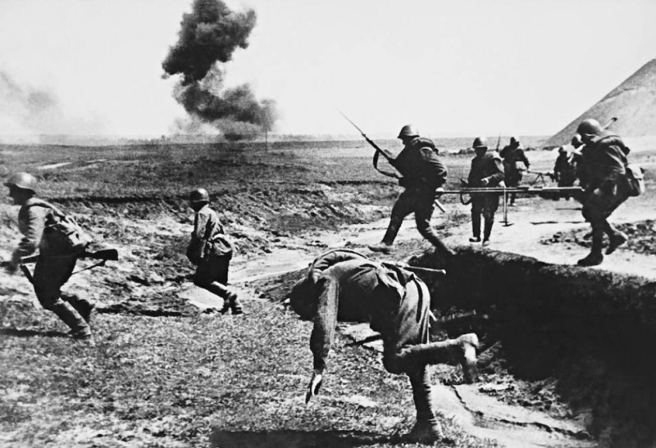
Отцы проливали кровь на поле битвы

Slide 11
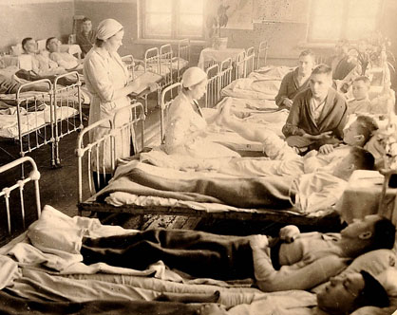
Матери заботились о тех, кто не устоял в бою

Slide 12
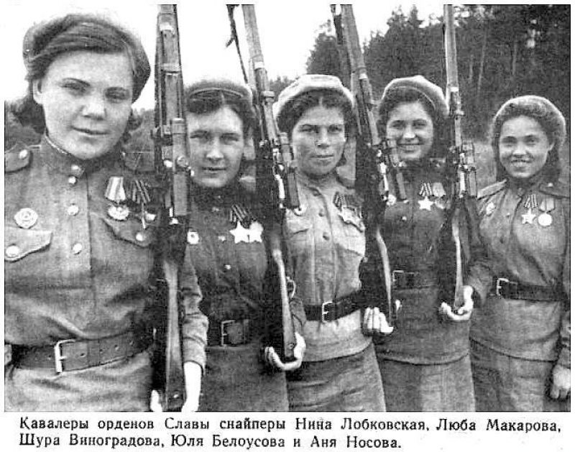
Но женщины защищали свою
Родину не хуже мужчин

Slide 13
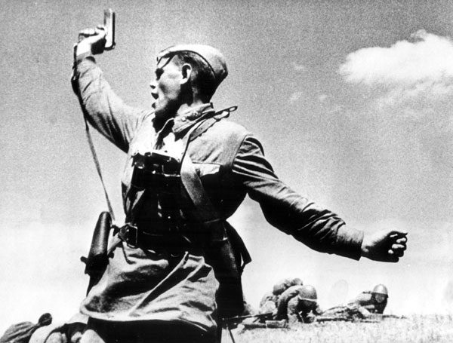
Шли годы тяжелой войны, но дух бойцов не гас

Slide 14
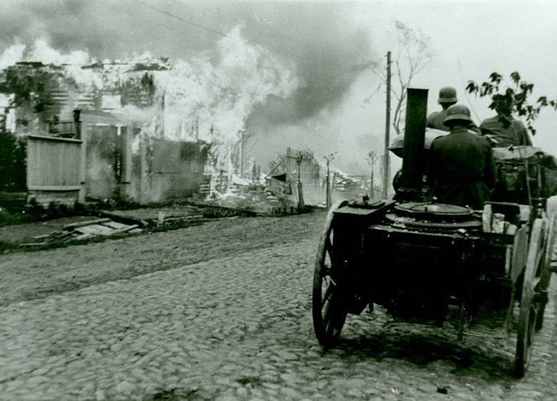
Немцы жгли дома, забирали еду и одежду

Slide 15
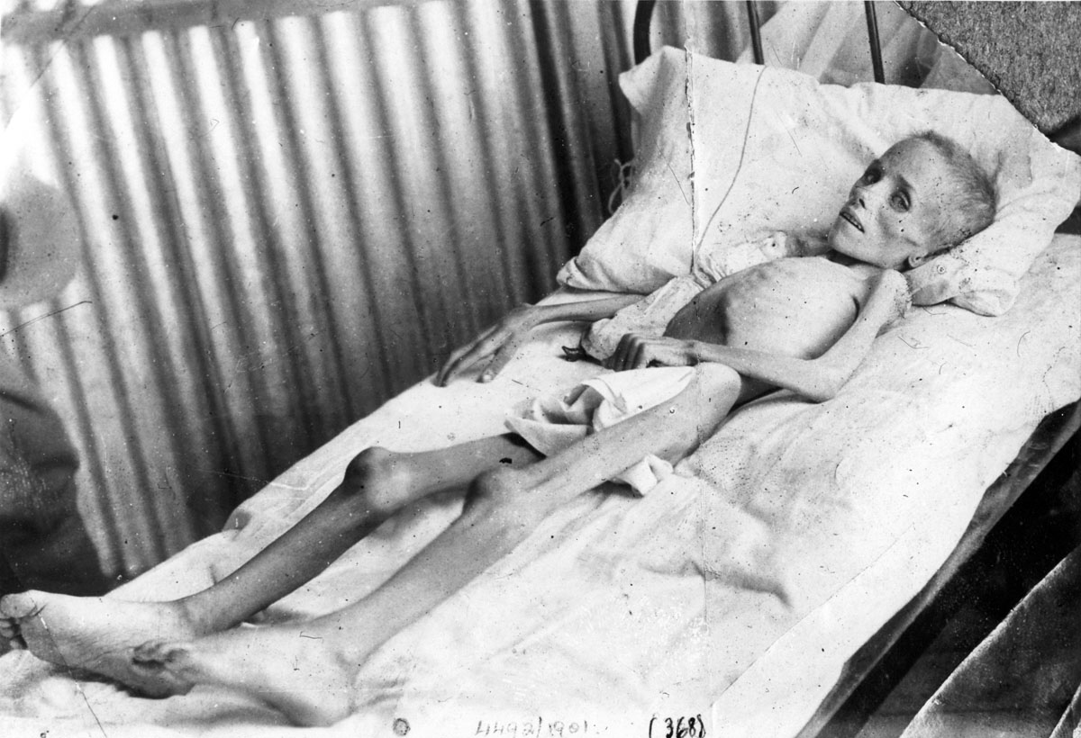
Ставили опыты даже на детях

Slide 16
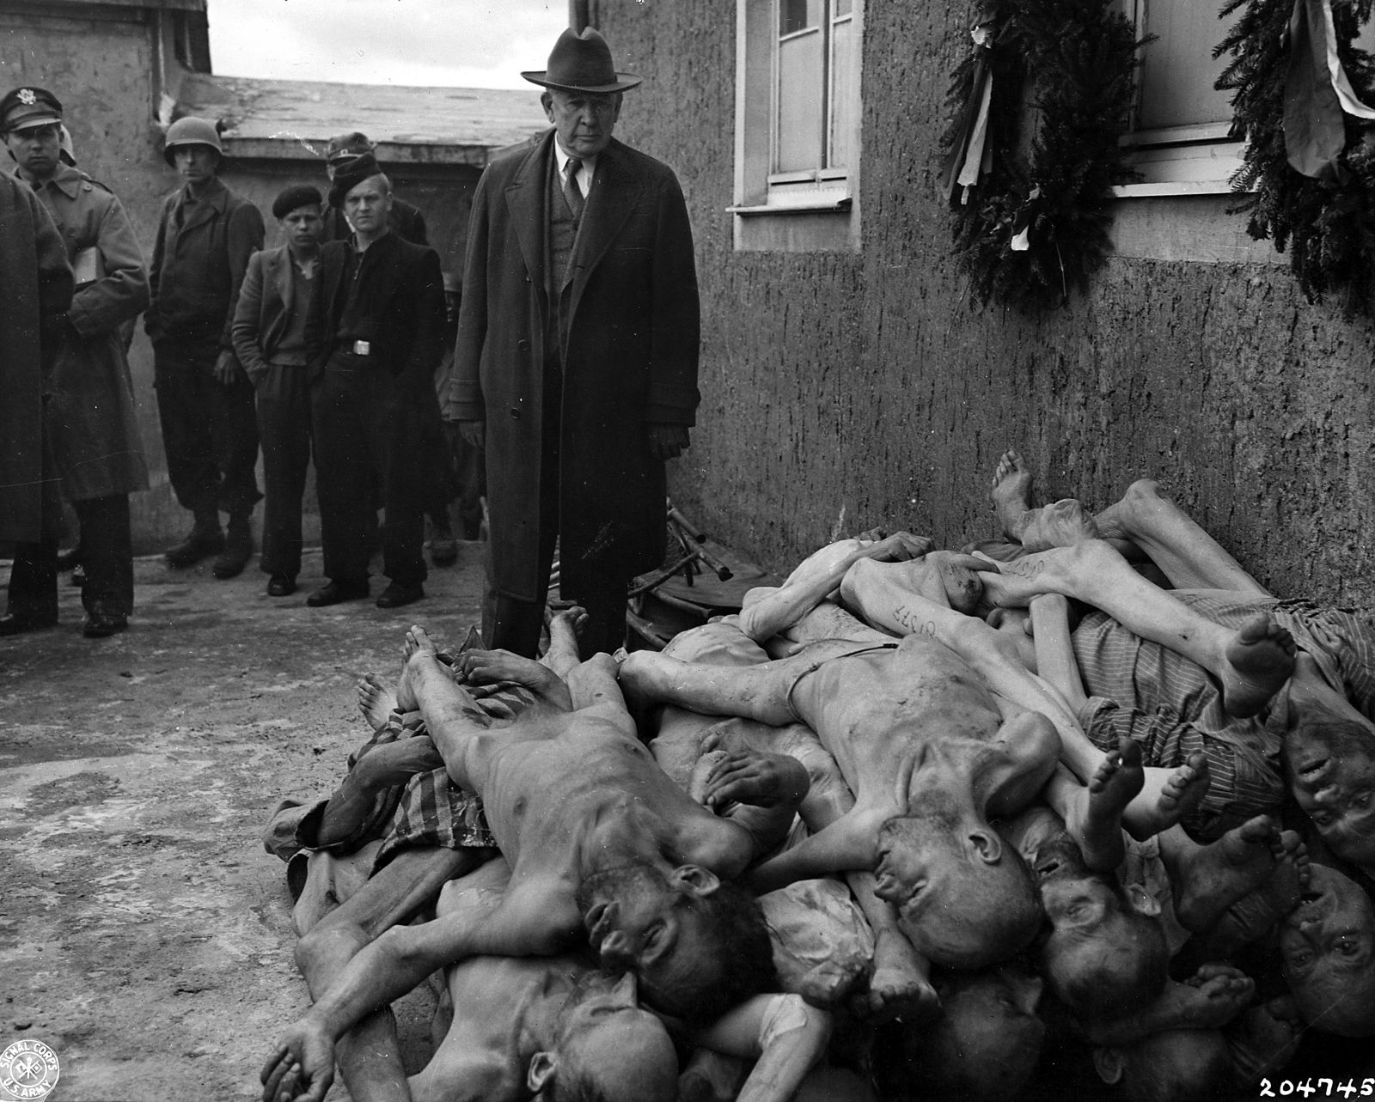
Жестоко убивали в концлагерях

Slide 17
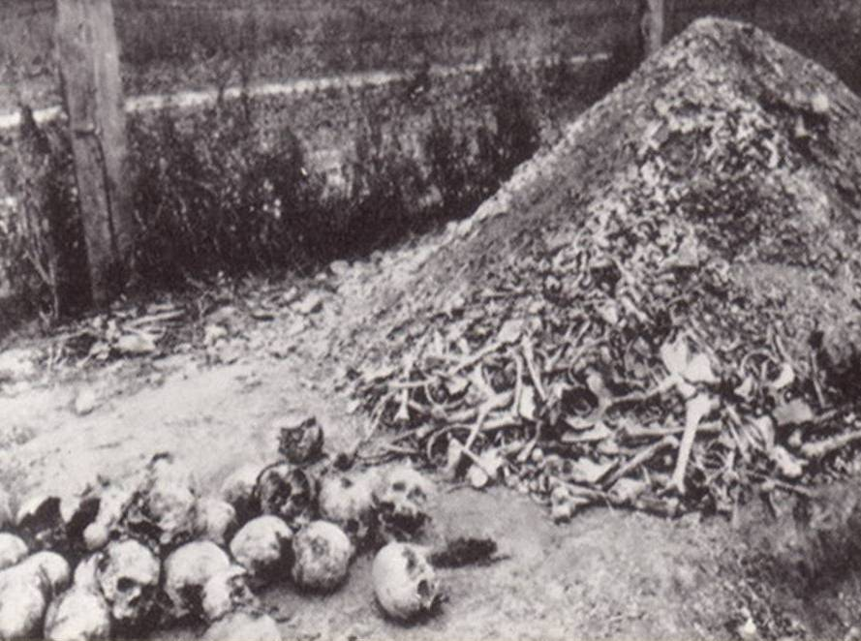
И попросту сжигали

Slide 18
Боль в сердцах подняла людей.
9 мая 1945-день, который
никто не забудет

Slide 19
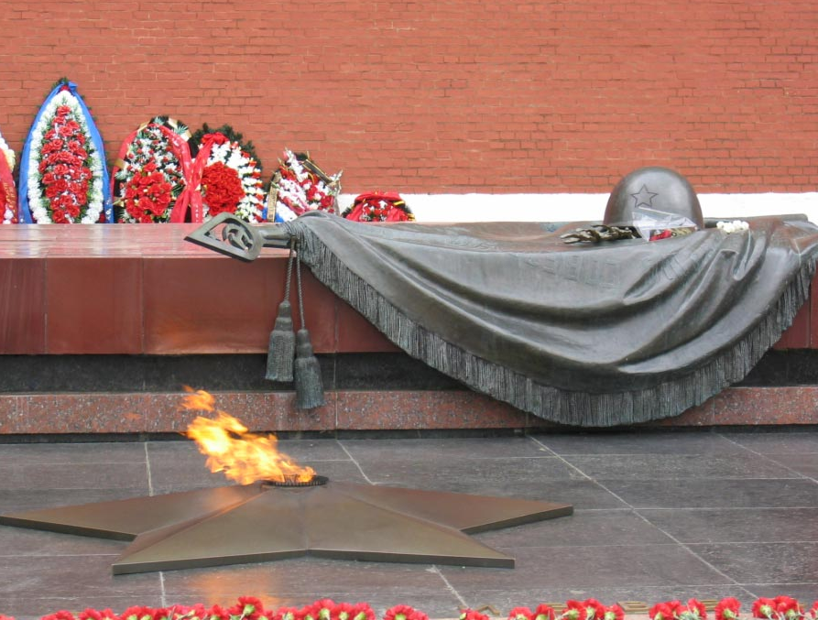
Ежегодно мы отмечаем 9 мая, чтим память погибших и благодарим за нашу свободу

Slide 20
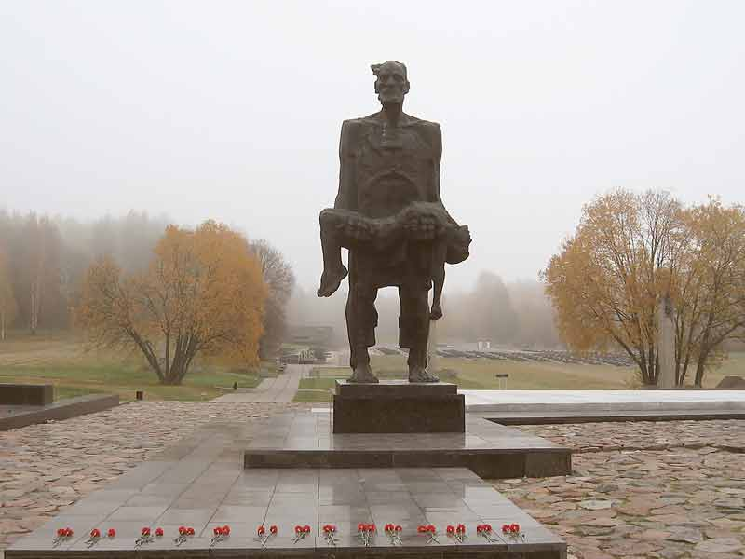
Каждый третий в Беларуси погиб в годы войны

Slide 21
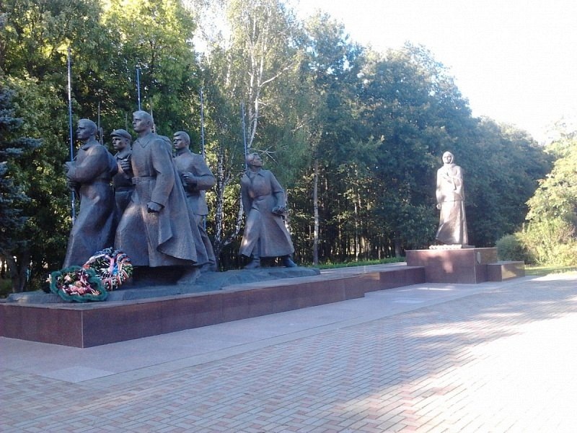
Но и некоторые выжившие не были этому рады…

Slide 22
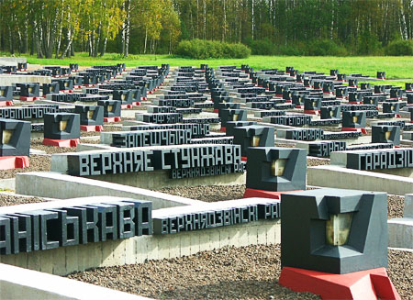
Кладбище белорусских деревень

Slide 23
Данное видео посвящено тем, кто отдал жизни, здоровье, а главное свой страх ради нашей свободы.
Отрывок из фильма "Туман"

